Slide 1


Slide 2

Chapitre 9
PARTIE 3 LE DÉVELOPPEMENT DES RESSOURCES HUMAINES
La gestion des carrières
© ERPI, tous droits réservés.
Reproduction sur support papier autorisée aux utilisateurs du manuel.
Notes:
Dupliquez la diapositive pour ajouter une autre page de partie ou de chapitre

Slide 3

Plan de chapitre
OBJECTIF 9A – Décrire le processus de gestion des carrières
9.1 Le processus de gestion des carrières
9.2 Les aspects à considérer dans la gestion des carrières
OBJECTIF 9B – Expliquer les pratiques de la planification des carrières
9.3 La planification des carrières
9.4 Les pratiques visant la mise en œuvre des plans de carrière
OBJECTIF 9C – Distinguer les aspirations des employés selon le cycle de la vie professionnelle
9.5 Les aspirations de carrière en fonction du cycle de la vie professionnelle
9.6 L’évaluation de la gestion des carrières
© ERPI, tous droits réservés.
Reproduction sur support papier autorisée aux utilisateurs du manuel.
CHAPITRE 9 LA GESTION DES CARRIÈRES
3
Notes:
Dupliquez la diapositive pour ajouter d’autres figures

Slide 4
9.1 Le processus de gestion des carrières
Une vision élargie...
Une vision étroite…
La gestion des carrières correspond à la gestion des mouvements de main-d’œuvre dans l’organisation, depuis l’entrée des personnes jusqu’à leur départ.
Elle comprend : la planification des effectifs, la planification de la relève, le recrutement et la sélection, l’attrition, la gestion de la mobilité interne, les programmes de soutien dont la formation, le développement, l’accueil et l’intégration.
Elle empiète sur d’autres fonctions de gestion, telles que la planification des ressources humaines, la formation et l’aide aux employés.
La gestion des carrières se limite aux activités organisationnelles qui favorisent la conception des plans de carrière et leur mise en œuvre.
Elle exclut non seulement les activités de recrutement, de gestion des départs et de planification des ressources humaines, mais aussi les activités de dotation qui constituent le pivot de la vision élargie.
Elle constitue une composante importante d’un système de gestion globale intégré dans le développement des carrières.
© ERPI, tous droits réservés.
Reproduction sur support papier autorisée aux utilisateurs du manuel.
CHAPITRE 9 LA GESTION DES CARRIÈRES
4
Notes:
Dupliquez la diapositive pour ajouter d’autres figures

Slide 5
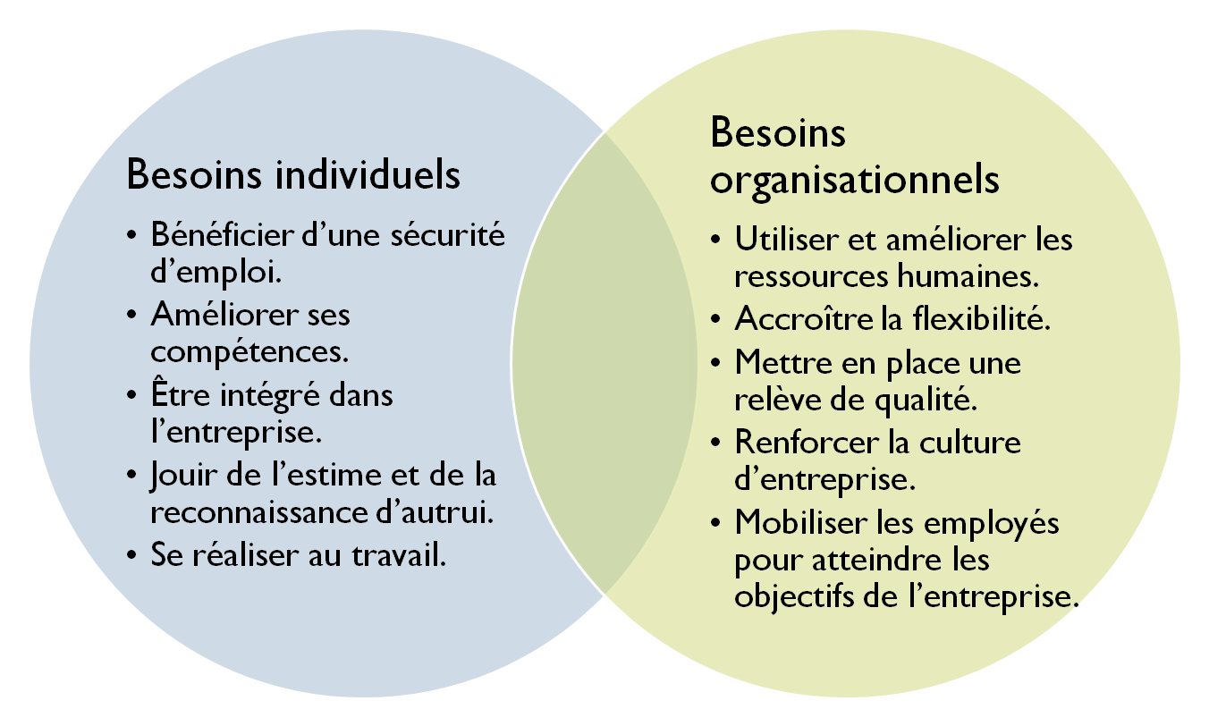
Au carrefour des besoins organisationnels et individuels
9.1 SUITE
© ERPI, tous droits réservés.
Reproduction sur support papier autorisée aux utilisateurs du manuel.
CHAPITRE 9 LA GESTION DES CARRIÈRES
5
Notes:
Dupliquez la diapositive pour ajouter d’autres figures

Slide 6
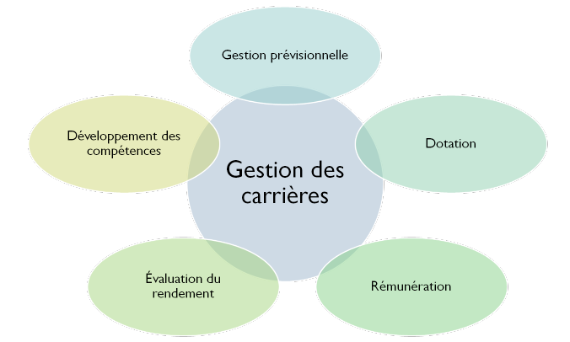
Une activité qui dépend de bien d’autres
9.1 SUITE
© ERPI, tous droits réservés.
Reproduction sur support papier autorisée aux utilisateurs du manuel.
CHAPITRE 9 LA GESTION DES CARRIÈRES
6
Notes:
Dupliquez la diapositive pour ajouter d’autres figures

Slide 7
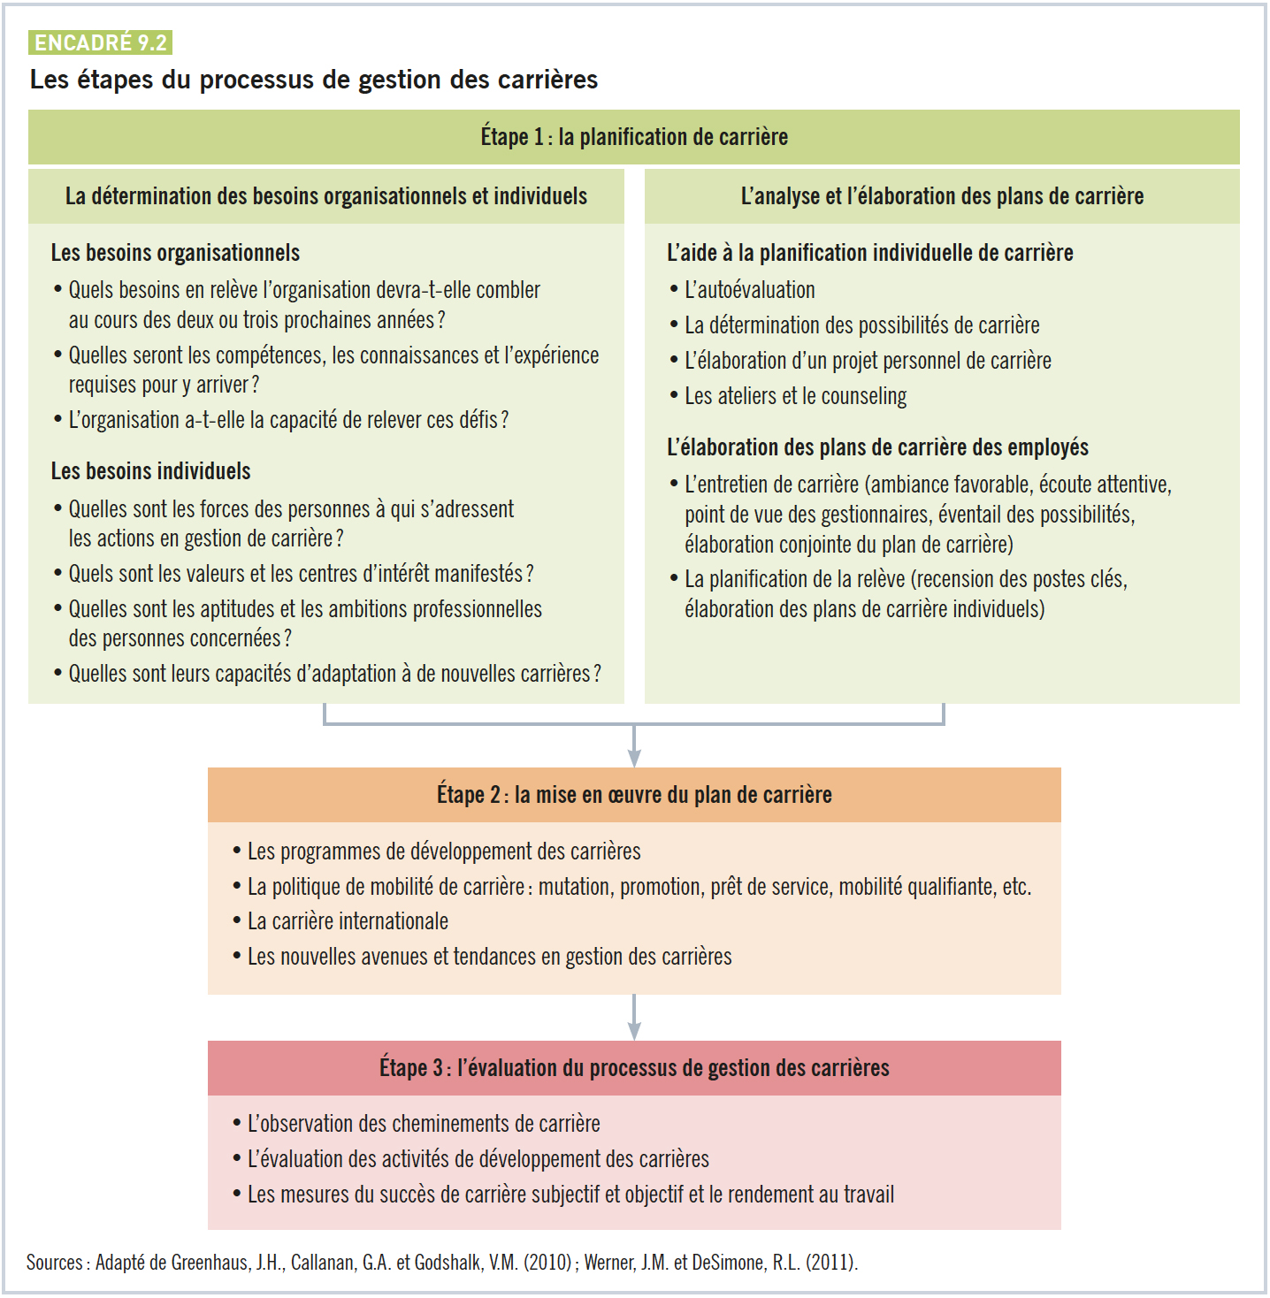
7
Notes:
Dupliquez la diapositive pour ajouter d’autres figures

Slide 8
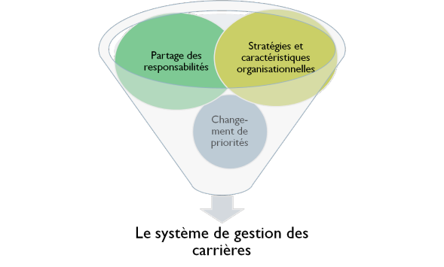
9.2 Les aspects à considerer dans la gestion des carrières
© ERPI, tous droits réservés.
Reproduction sur support papier autorisée aux utilisateurs du manuel.
CHAPITRE 9 LA GESTION DES CARRIÈRES
8
Notes:
Dupliquez la diapositive pour ajouter d’autres figures

Slide 9
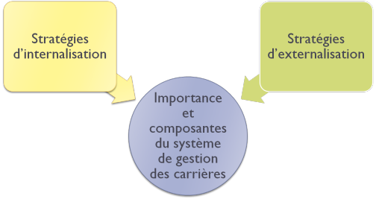
Les choix stratégiques
9.2 SUITE
Accorder plus d’importance aux ressources internes qu’aux ressources externes ?
© ERPI, tous droits réservés.
Reproduction sur support papier autorisée aux utilisateurs du manuel.
CHAPITRE 9 LA GESTION DES CARRIÈRES
9
Notes:
Dupliquez la diapositive pour ajouter d’autres figures

Slide 10
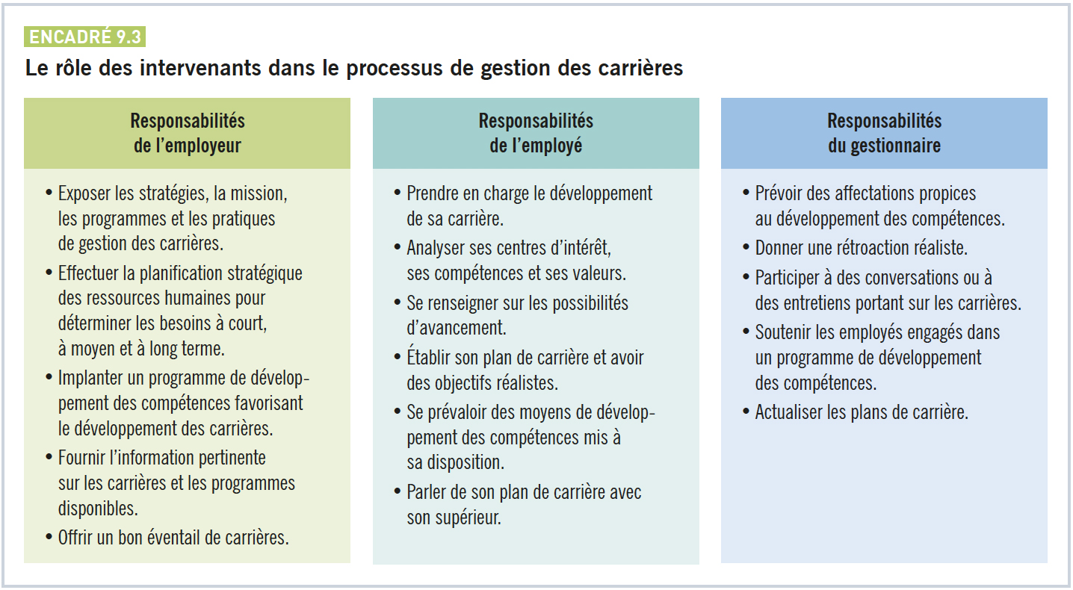
Le partage des responsabilités
9.2 SUITE
© ERPI, tous droits réservés.
Reproduction sur support papier autorisée aux utilisateurs du manuel.
CHAPITRE 9 LA GESTION DES CARRIÈRES
10
Notes:
Dupliquez la diapositive pour ajouter d’autres figures

Slide 11
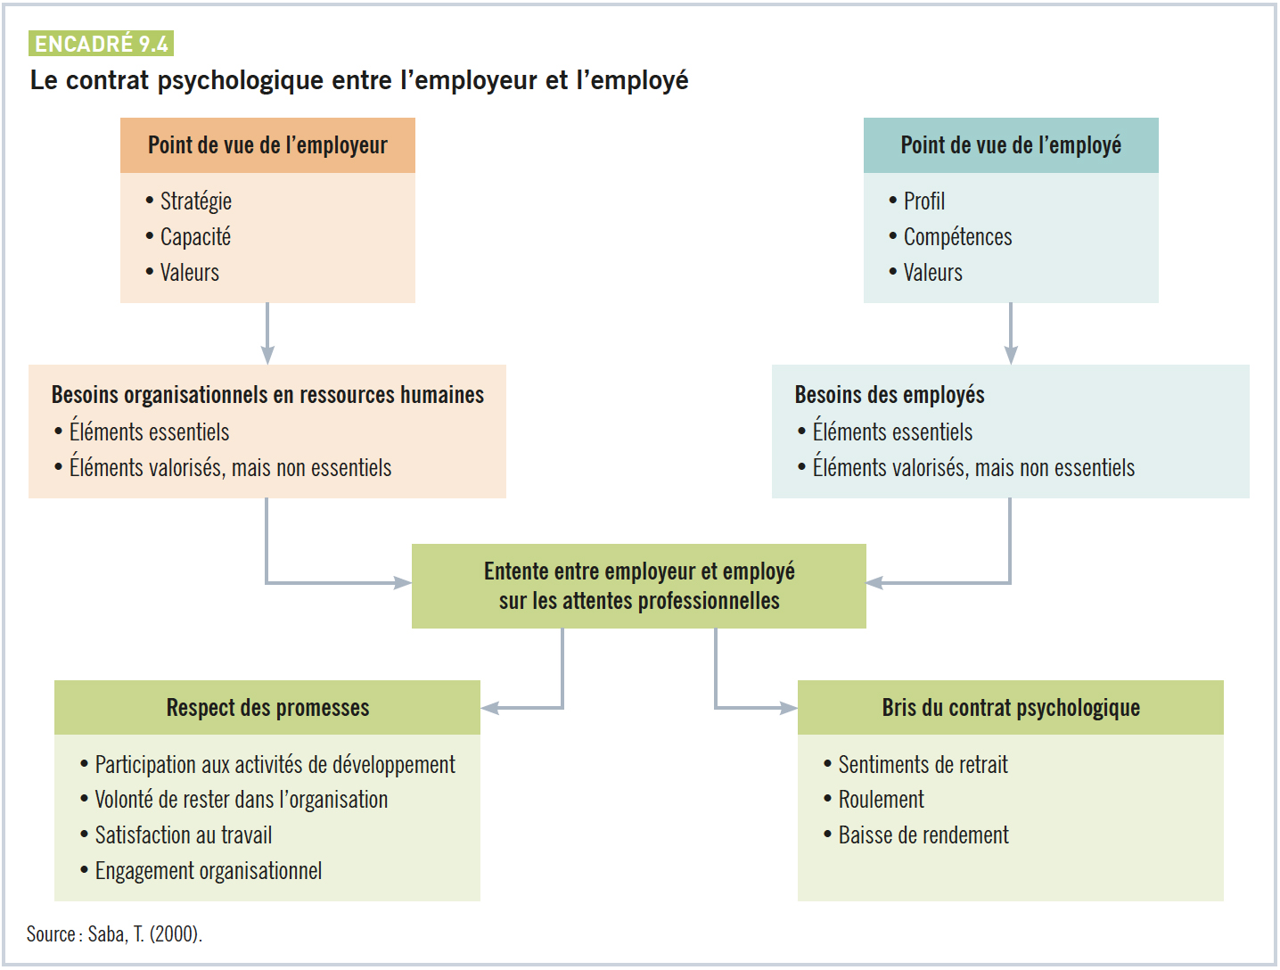
Les changements de priorités
9.2 SUITE
© ERPI, tous droits réservés.
Reproduction sur support papier autorisée aux utilisateurs du manuel.
CHAPITRE 9 LA GESTION DES CARRIÈRES
11
Notes:
Dupliquez la diapositive pour ajouter d’autres figures

Slide 12
Améliorer l’employabilité
9.2 SUITE
Comme il est rare aujourd’hui de mener sa carrière toute sa vie dans la même organisation, les employés sont attirés par les entreprises qui leur proposent de mettre à jour leurs compétences et d’en acquérir de nouvelles en leur offrant des emplois variés.
Les employés souscrivent aux pratiques de développement des carrières qui maximisent leurs chances de se trouver un emploi comparable, en cas de licenciement.
© ERPI, tous droits réservés.
Reproduction sur support papier autorisée aux utilisateurs du manuel.
CHAPITRE 9 LA GESTION DES CARRIÈRES
12
Notes:
Dupliquez la diapositive pour ajouter d’autres figures

Slide 13
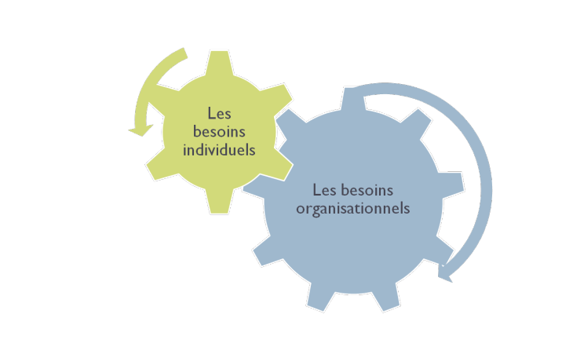
9.3 La planification des carrières
© ERPI, tous droits réservés.
Reproduction sur support papier autorisée aux utilisateurs du manuel.
CHAPITRE 9 LA GESTION DES CARRIÈRES
13
Notes:
Dupliquez la diapositive pour ajouter d’autres figures

Slide 14
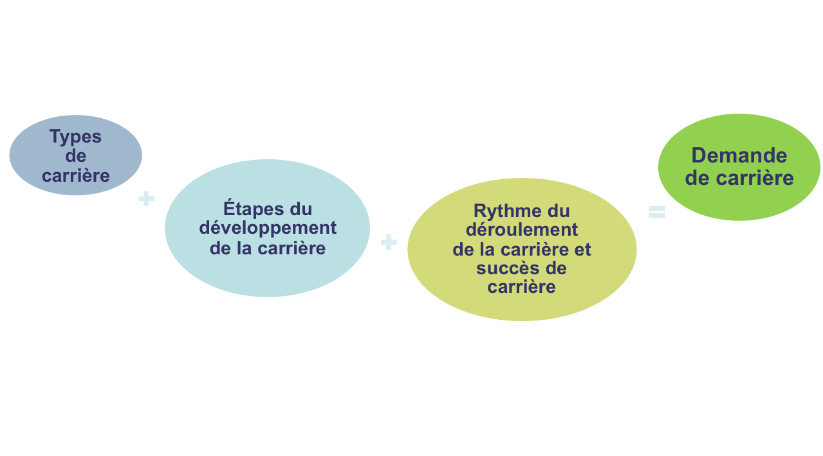
Les besoins individuels
9.3 SUITE
© ERPI, tous droits réservés.
Reproduction sur support papier autorisée aux utilisateurs du manuel.
CHAPITRE 9 LA GESTION DES CARRIÈRES
14
Notes:
Dupliquez la diapositive pour ajouter d’autres figures

Slide 15
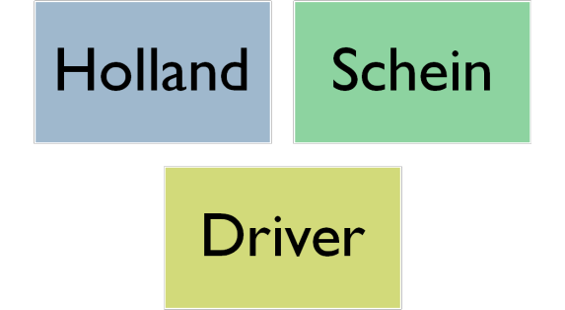
Les types de carrière
9.3 SUITE
© ERPI, tous droits réservés.
Reproduction sur support papier autorisée aux utilisateurs du manuel.
CHAPITRE 9 LA GESTION DES CARRIÈRES
15
Notes:
Dupliquez la diapositive pour ajouter d’autres figures

Slide 16
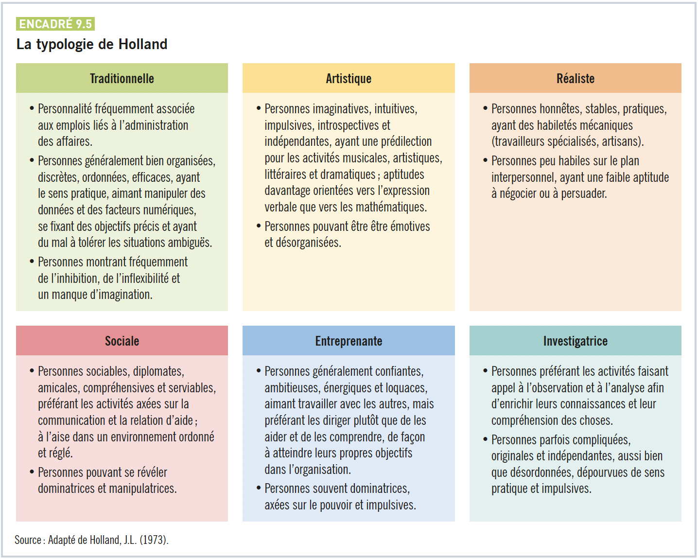
Les types de personnalité de Holland (1/2)
9.3 SUITE
© ERPI, tous droits réservés.
Reproduction sur support papier autorisée aux utilisateurs du manuel.
CHAPITRE 9 LA GESTION DES CARRIÈRES
16
Notes:
Dupliquez la diapositive pour ajouter d’autres figures

Slide 17
Les types de personnalité de Holland (2/2)
9.3 SUITE
© ERPI, tous droits réservés.
Reproduction sur support papier autorisée aux utilisateurs du manuel.
CHAPITRE 9 LA GESTION DES CARRIÈRES
17
Notes:
Dupliquez la diapositive pour ajouter d’autres figures

Slide 18
Les huit ancres de carrière de Schein
9.3 SUITE
Les carrières des types vertical, horizontal et radial reflètent les mouvements que des individus sont susceptibles de suivre à l’intérieur de l’organisation.
La typologie des ancres de carrière expliquerait les préférences des individus quant au type de cheminement qu’ils préfèrent suivre dans l’organisation.
© ERPI, tous droits réservés.
Reproduction sur support papier autorisée aux utilisateurs du manuel.
CHAPITRE 9 LA GESTION DES CARRIÈRES
18
Notes:
Dupliquez la diapositive pour ajouter d’autres figures

Slide 19
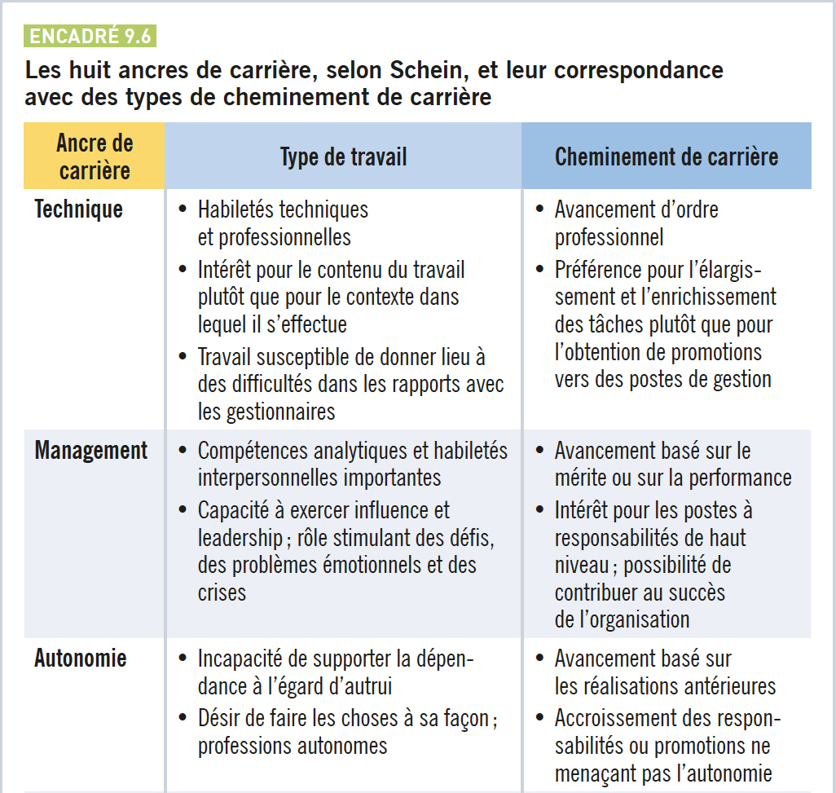
19
Notes:
Dupliquez la diapositive pour ajouter d’autres figures

Slide 20
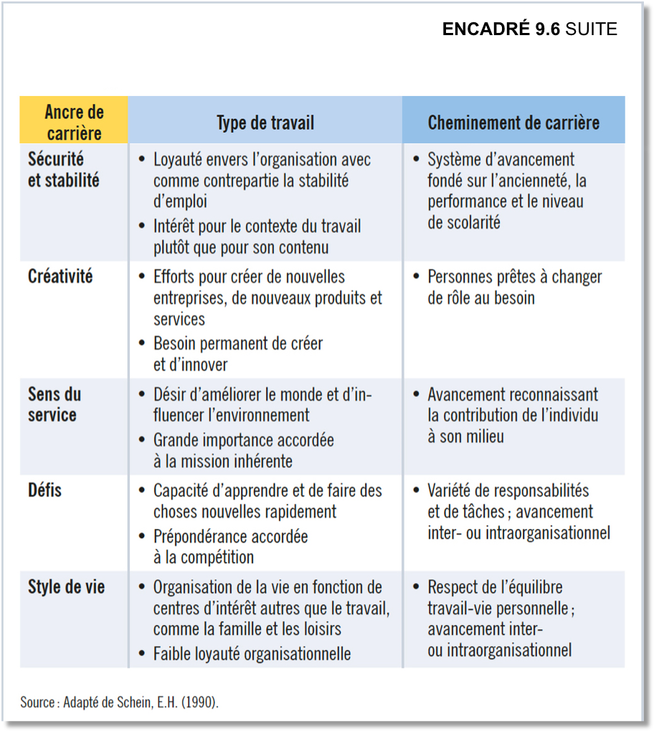
20
Notes:
Dupliquez la diapositive pour ajouter d’autres figures

Slide 21
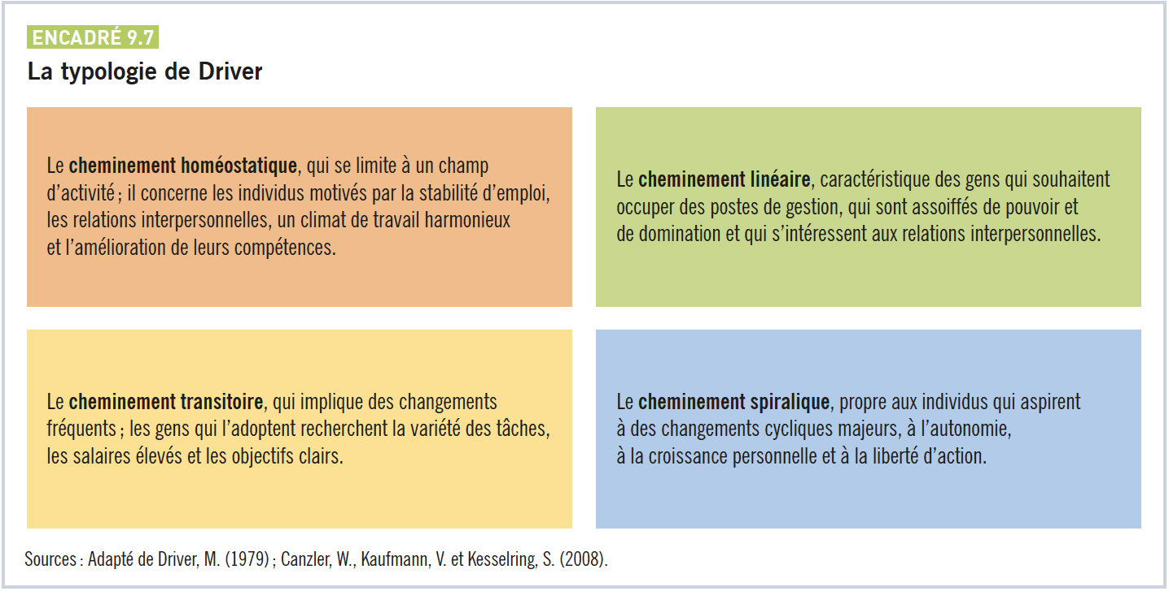
La typologie du cheminement de carrière de Driver
9.3 SUITE
© ERPI, tous droits réservés.
Reproduction sur support papier autorisée aux utilisateurs du manuel.
CHAPITRE 9 LA GESTION DES CARRIÈRES
21
Notes:
Dupliquez la diapositive pour ajouter d’autres figures

Slide 22
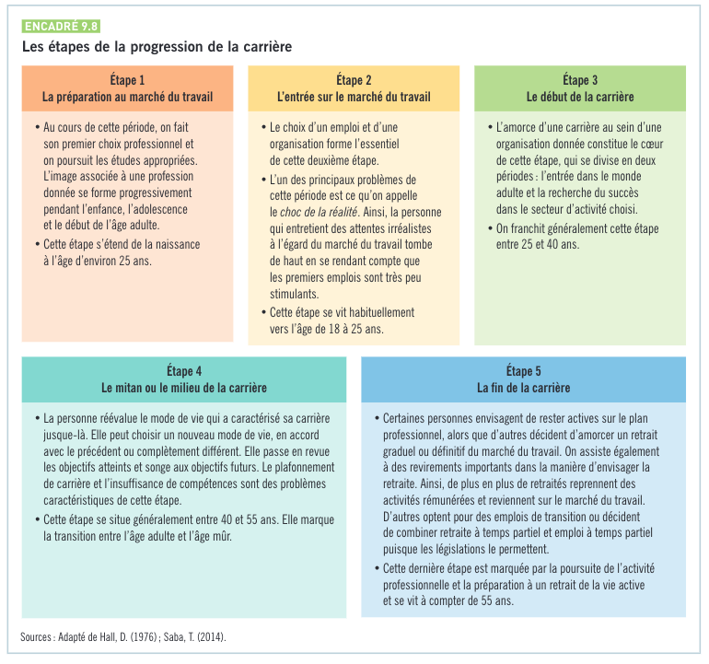
Les étapes de la progression de carrière (1/2)
9.3 SUITE
© ERPI, tous droits réservés.
Reproduction sur support papier autorisée aux utilisateurs du manuel.
CHAPITRE 9 LA GESTION DES CARRIÈRES
22
Notes:
Dupliquez la diapositive pour ajouter d’autres figures

Slide 23
Les étapes de la progression de carrière (2/2)
9.3 SUITE
© ERPI, tous droits réservés.
Reproduction sur support papier autorisée aux utilisateurs du manuel.
CHAPITRE 9 LA GESTION DES CARRIÈRES
23
Notes:
Dupliquez la diapositive pour ajouter d’autres figures

Slide 24
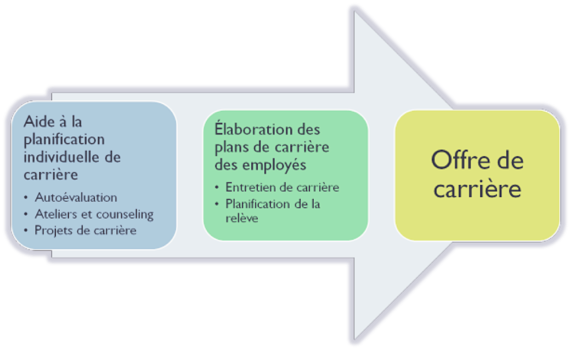
Les besoins organisationnels
9.3 SUITE
© ERPI, tous droits réservés.
Reproduction sur support papier autorisée aux utilisateurs du manuel.
CHAPITRE 9 LA GESTION DES CARRIÈRES
24
Notes:
Dupliquez la diapositive pour ajouter d’autres figures

Slide 25
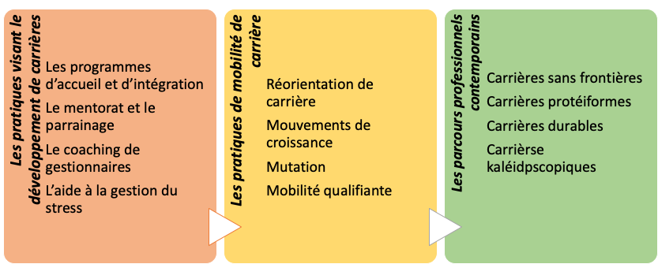
9.4 Les pratiques visant la mise en œuvre des plans de carrière
© ERPI, tous droits réservés.
Reproduction sur support papier autorisée aux utilisateurs du manuel.
CHAPITRE 9 LA GESTION DES CARRIÈRES
25
Notes:
Dupliquez la diapositive pour ajouter d’autres figures

Slide 26
9.5 Les aspirations de carrière en fonction du cycle de la vie professionnelle
Les jeunes diplômés et les employés nouvellement embauchés
L’équilibre travail-famille et travail-vie personnelle
L’étape de fin de carrière
© ERPI, tous droits réservés.
Reproduction sur support papier autorisée aux utilisateurs du manuel.
CHAPITRE 9 LA GESTION DES CARRIÈRES
26
Notes:
Dupliquez la diapositive pour ajouter d’autres figures

Slide 27
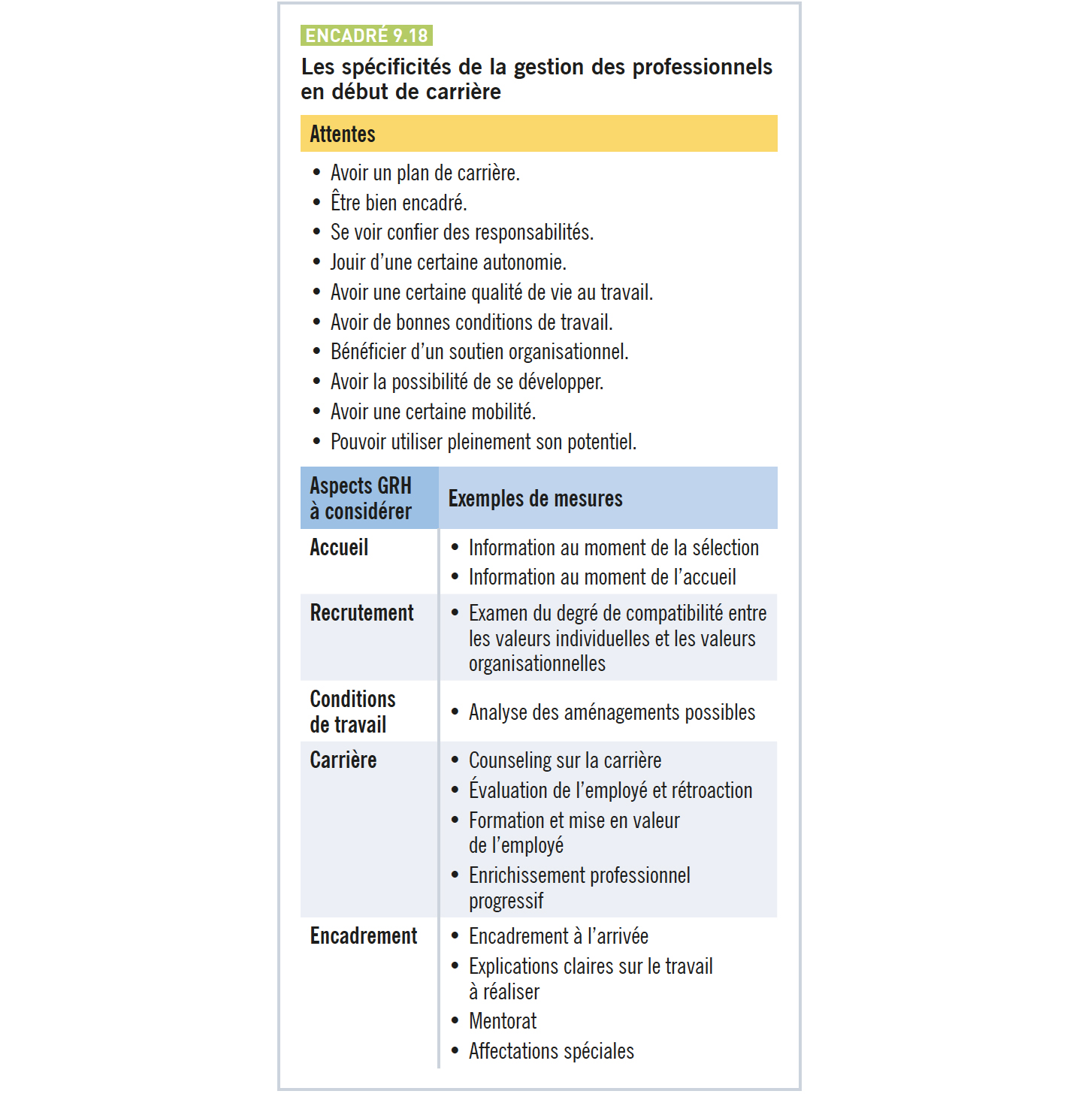
Les jeunes et les nouvelles recrues
9.5 SUITE
© ERPI, tous droits réservés.
Reproduction sur support papier autorisée aux utilisateurs du manuel.
CHAPITRE 9 LA GESTION DES CARRIÈRES
27
Notes:
Dupliquez la diapositive pour ajouter d’autres figures

Slide 28
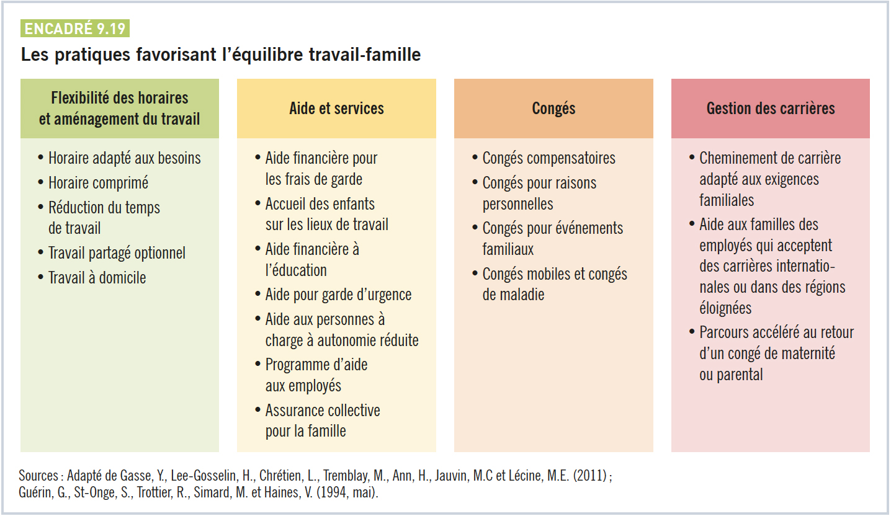
L’équilibre travail-famille et travail-vie personnelle
9.5 SUITE
© ERPI, tous droits réservés.
Reproduction sur support papier autorisée aux utilisateurs du manuel.
CHAPITRE 9 LA GESTION DES CARRIÈRES
28
Notes:
Dupliquez la diapositive pour ajouter d’autres figures

Slide 29
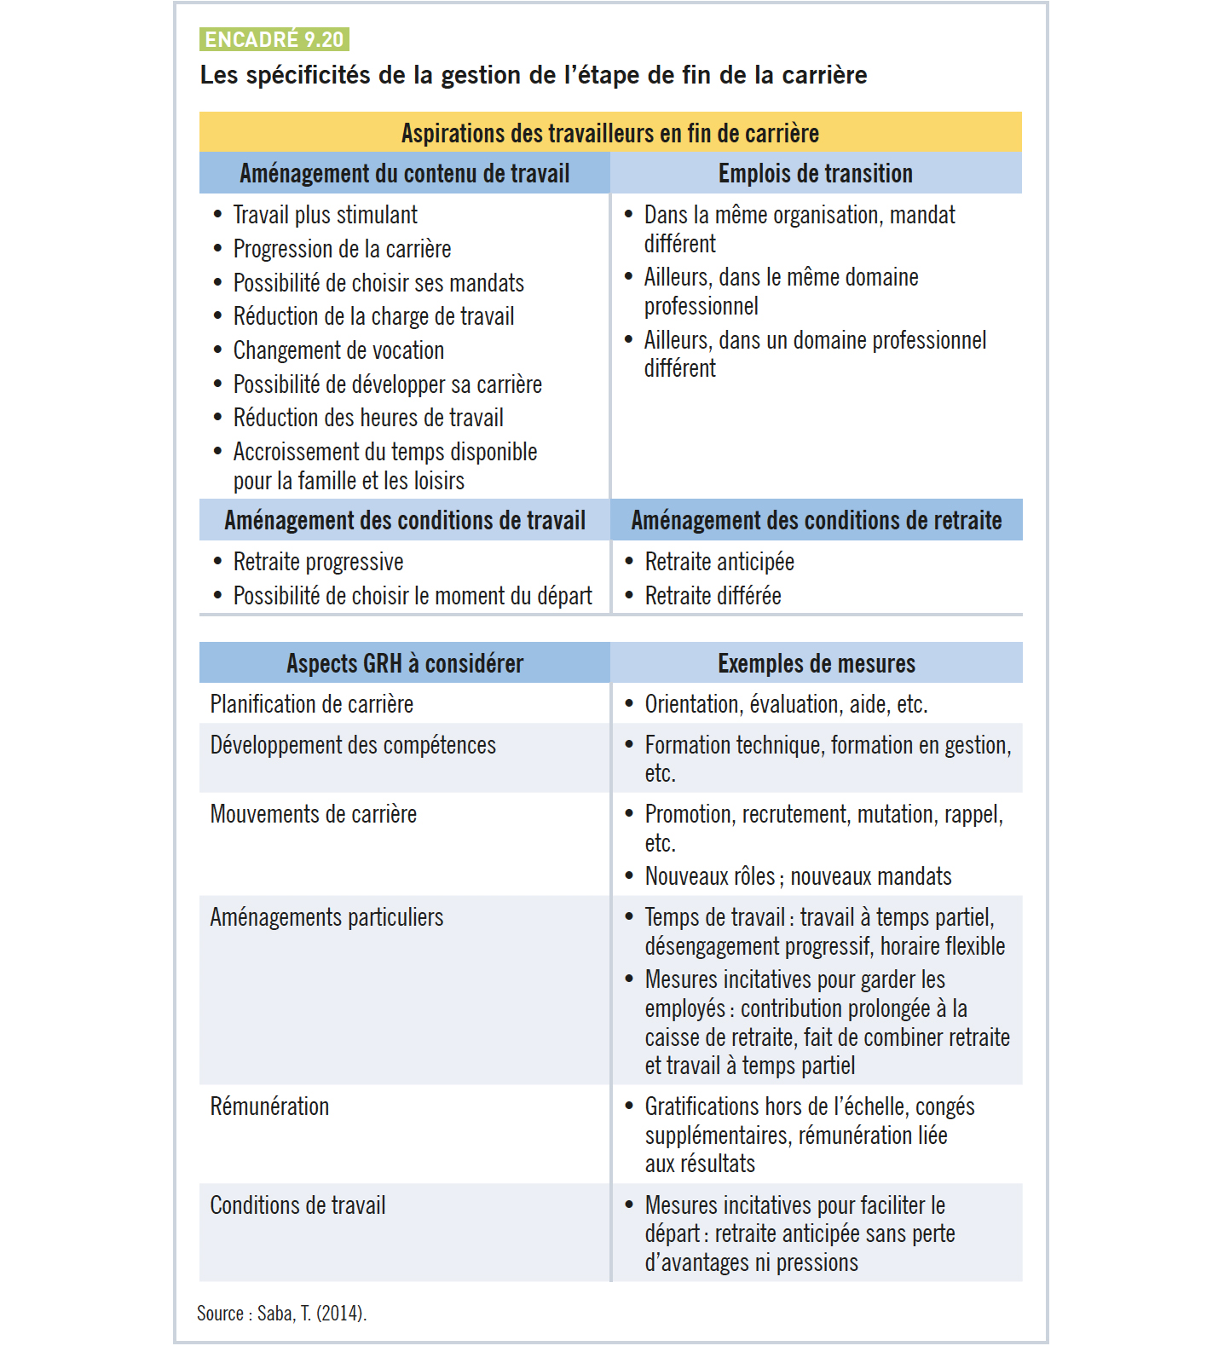
L’étape de fin de carrière
9.5 SUITE
© ERPI, tous droits réservés.
Reproduction sur support papier autorisée aux utilisateurs du manuel.
CHAPITRE 9 LA GESTION DES CARRIÈRES
29
Notes:
Dupliquez la diapositive pour ajouter d’autres figures

Slide 30
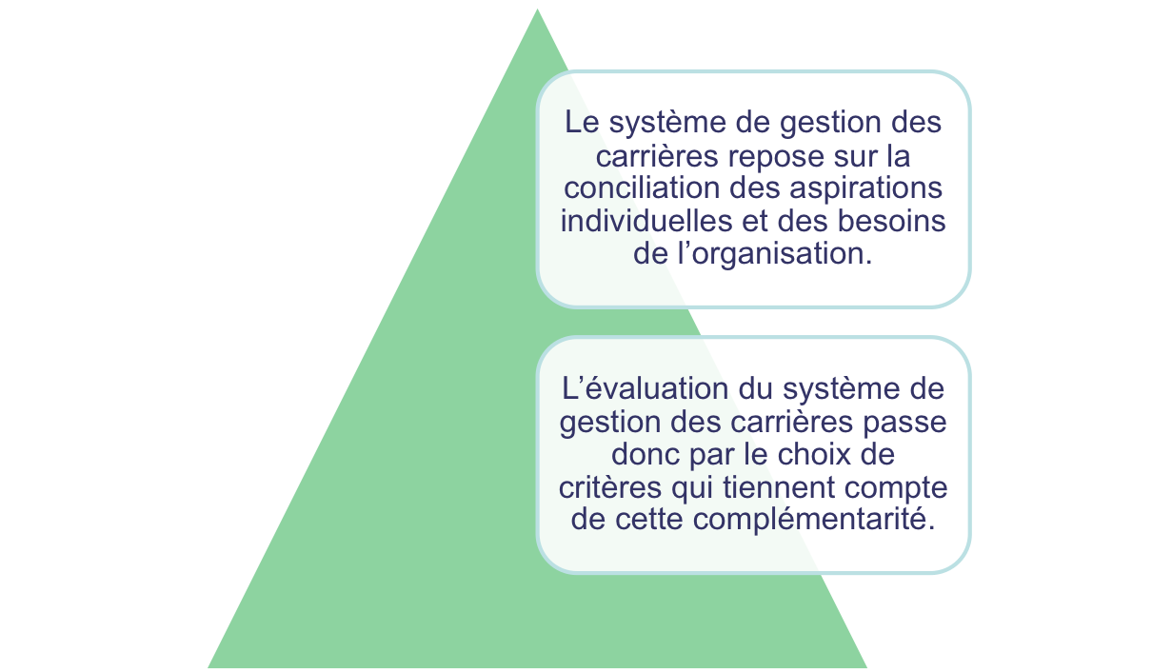
9.6 L’évaluation de la gestion des carrières
9.5 SUITE
© ERPI, tous droits réservés.
Reproduction sur support papier autorisée aux utilisateurs du manuel.
CHAPITRE 9 LA GESTION DES CARRIÈRES
30
Notes:
Dupliquez la diapositive pour ajouter d’autres figures

Slide 31
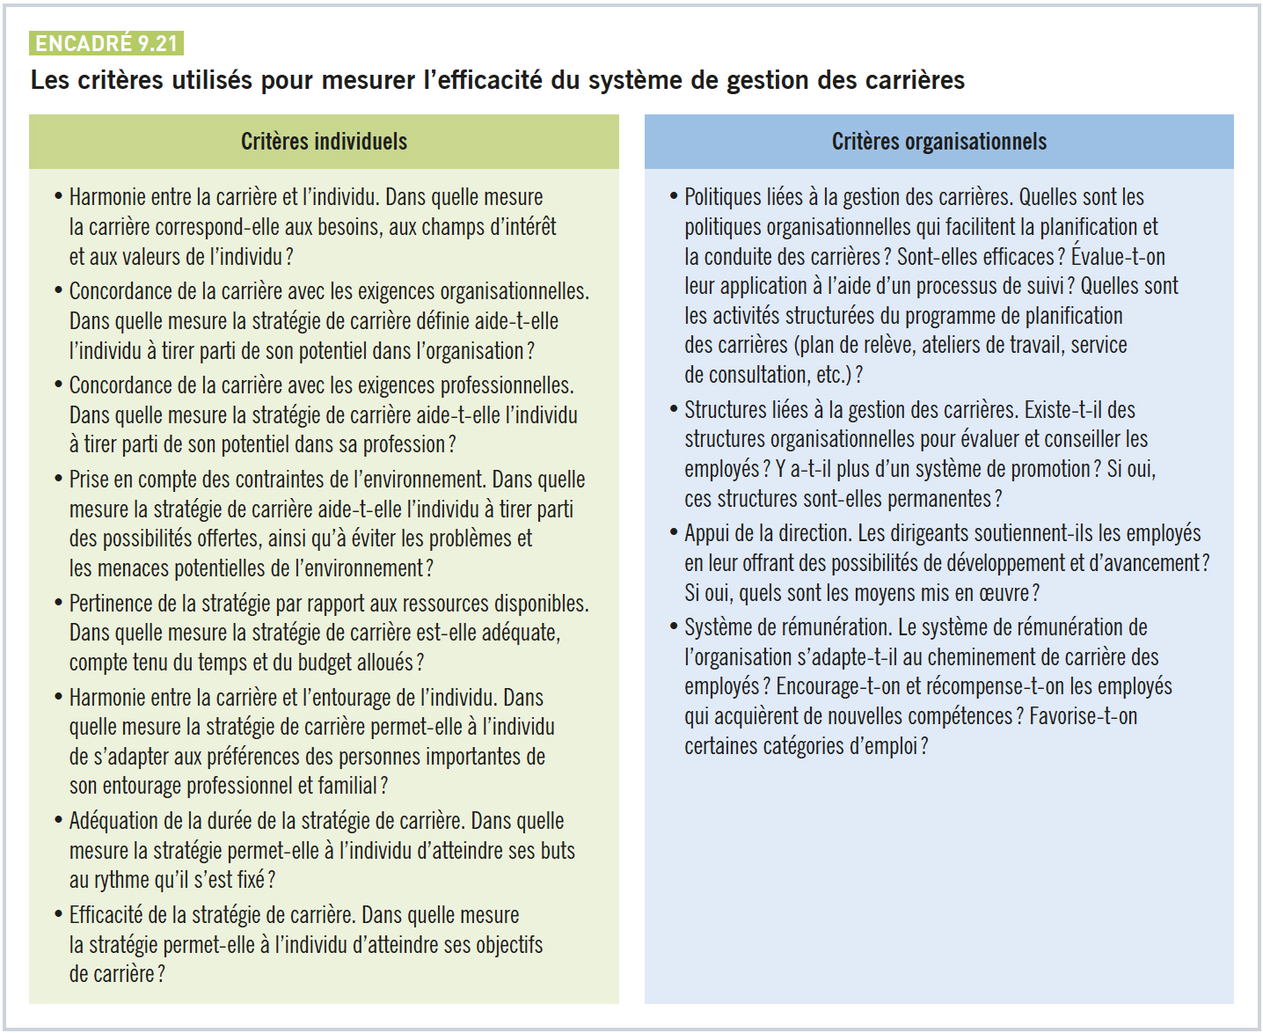
31
Notes:
Dupliquez la diapositive pour ajouter d’autres figures

